Slide 1
МЕТОДИЧЕСКАЯ КОПИЛКА НОВЫХ ФОРМ РАБОТ
В УСЛОВИЯХ СОВРЕМЕННЫХ ВЫЗОВОВ ОБРАЗОВАНИЯ
(ДАЙДЖЕСТ)
Яруллина Р.Г., старший методист МКУ «Управление образованием Алькеевского МР РТ»
1

Slide 2
Формы методической работы представлены группами по их основной цели:
Повышение квалификации профессионального мастерства педагогических и руководящих работников школы
Обобщение, представление и распространение опыта инновационной деятельности
Формы информационно-методической работы

Slide 3
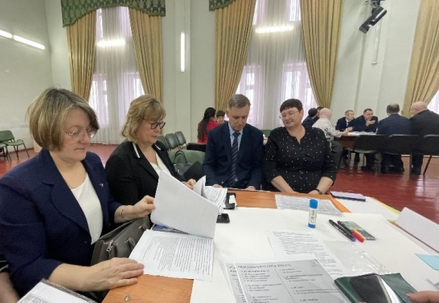
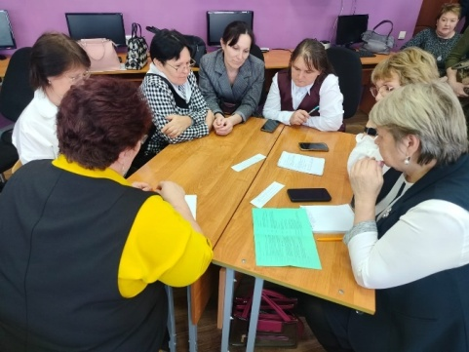
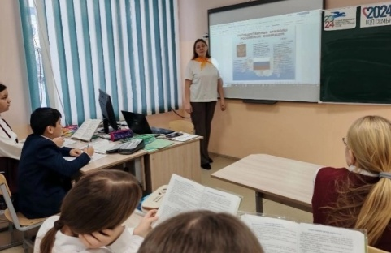
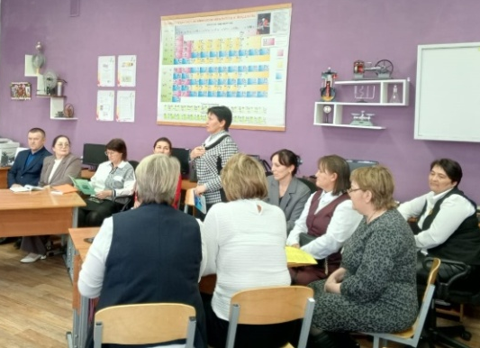
I.Повышение квалификации профессионального мастерства педагогических работников школы
1.Посткурсовое сопровождение педагогов:
Цель: помощь педагогам в применении новых знаний, навыков и методов, полученных во время обучения, в реальной учебно-воспитательной деятельности
-Площадки общения «Профессиональный диалог» на следующие темы:
«Реализация требований обновленных ФГОС ООО, СОО»,
«Формирование и оценка функциональной грамотности школьников»,
«Межпредметные технологии как инструмент формирования метапредметных особенностей обучающихся».
-Консультации (индивидуальные и групповые)
-Открытые уроки и обратная связь с наставниками.
Посткурсовое сопровождение педагогов:
деятельности
-Мастер-классы и практические занятия.

Slide 4
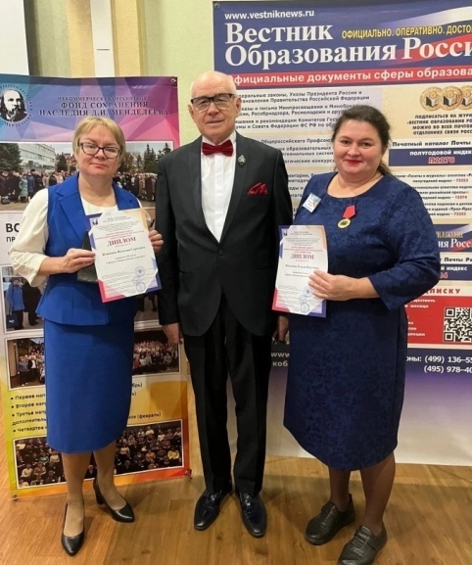
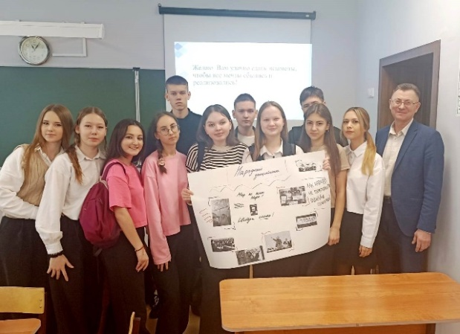
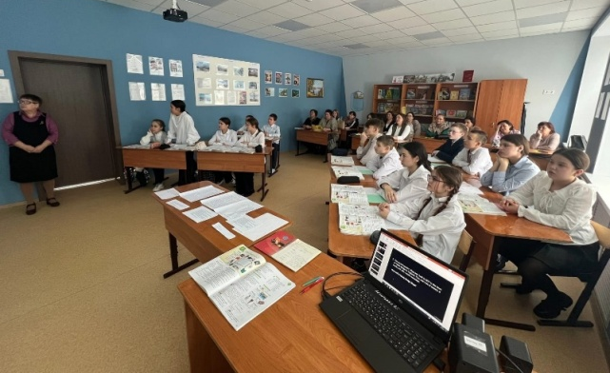
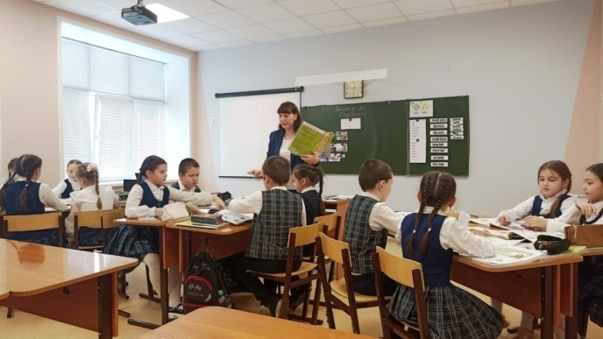
I.Повышение квалификации профессионального мастерства педагогических работников
2.Методическое сопровождение педагогов-конкурсантов
Цель: помощь педагогам в подготовке к участию в конкурсах, развитии их профессиональных навыков и уверенности в своих силах
-Постоянная дистанционная консультация «Конкурсное движение, как условие профессионального роста педагога»
-Временные рабочие группы
-Мастер-классы и тренинги.
-Обратная связь и рецензирование.
3. Постконкурсное профессиональное продвижение педагогов-победителей
-Цель: поощрение педагогов и мотивация их к дальнейшему развитию и улучшению учебно-воспитательной практики
-Реверсивное наставничество
2. Постконкурсное профессиональное продвижение победителей.
-риверсивное наставничество

Slide 5
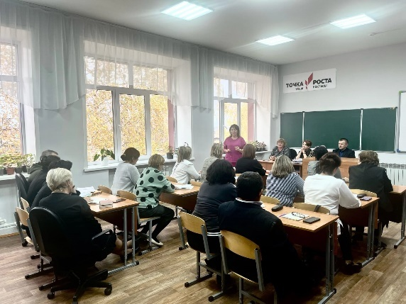
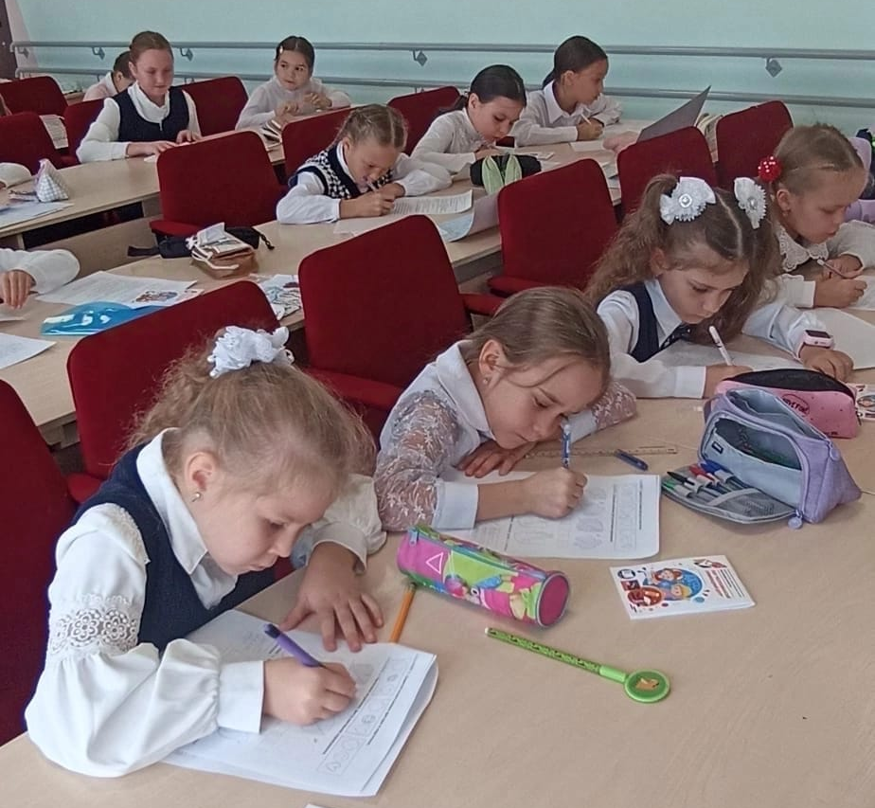
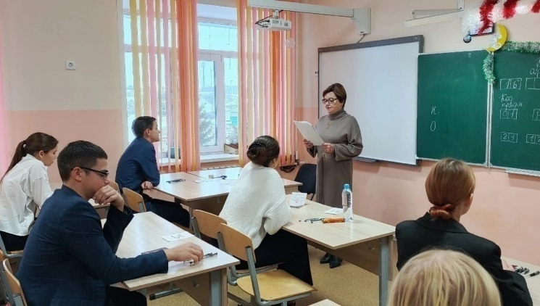
I.Повышение квалификации профессионального мастерства педагогических работников
4.Менторинг со стороны наставников:
Цель: помощь педагогам в улучшение работы, развитие профессиональных навыков и достижение лучших результатов
-Руководители районных методических объединений учителей-предметников.
-Руководители творческих, проблемных групп, экспертных комиссий:
-«Система оценки образовательных результатов, подготовка к ЕГЭ и ОГЭ»
-«Формирование функциональной грамотности школьников»
-«Цифровая образовательная среда»
-«Экспертные комиссии по проверке муниципальных предметных конкурсов, олимпиад, сочинений, перепроверки ВПР»
-«Работа с одаренными детьми, подготовка к предметным олимпиадам»

Slide 6
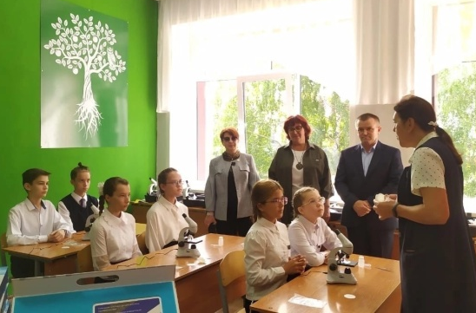
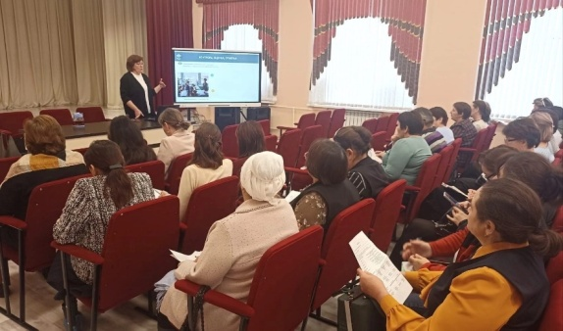
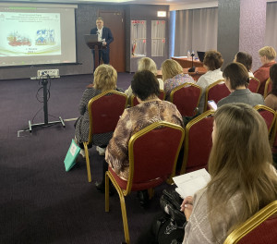
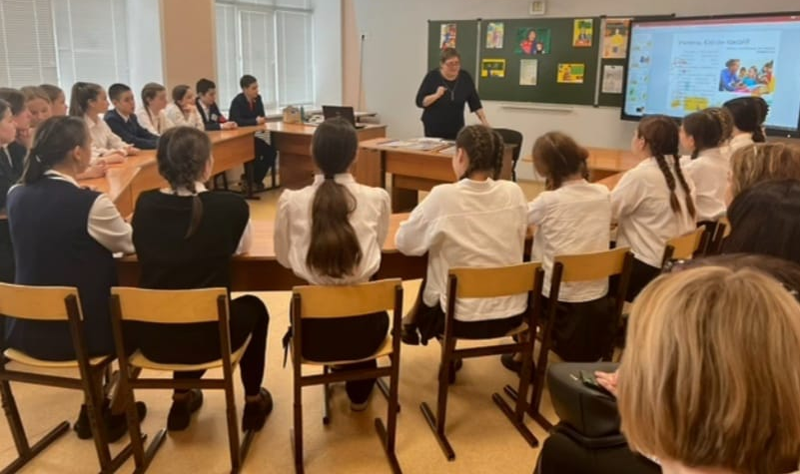
I.Повышение квалификации профессионального мастерства педагогических работников
5.Методические десанты» на базе 9 школ «Точек Роста»
Цель: организация взаимообучения других педагогов с демонстрацией и использованием современных оборудований школ-Центров Точек Роста.
6.Совместные обучающие семинары и конференции с ИРО РТ:
«Качество образования в школе. Проблемы, решения, практика управления»-17.05.2024
«Система оценки результатов обучения в начальной школе в соответствии с ФГОС НОО»-7.11.2024
Совместные практические семинары и конференции с ЦСГО:
«Единое образовательное пространство с условиях муниципалитета»-21.11.2023 г.
2. Постконкурсное профессиональное продвижение победителей.
-риверсивное наставничество

Slide 7
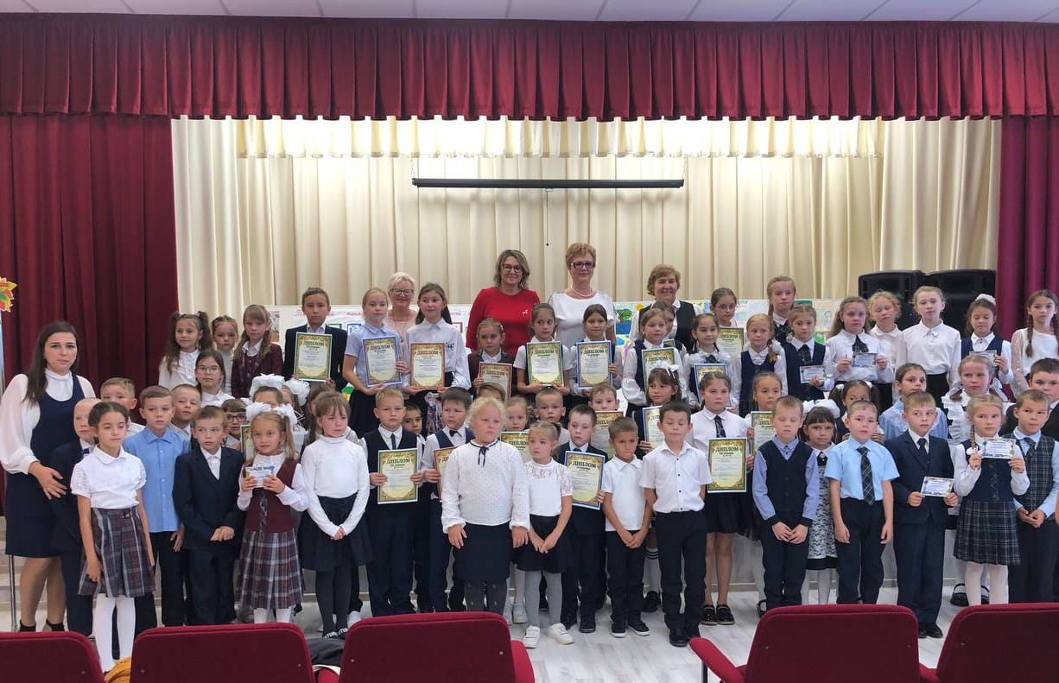
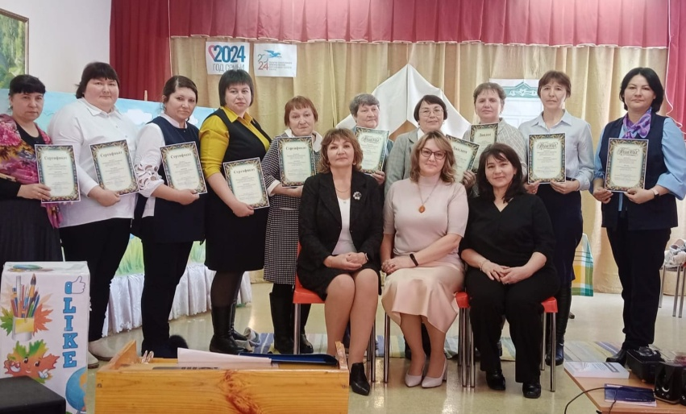
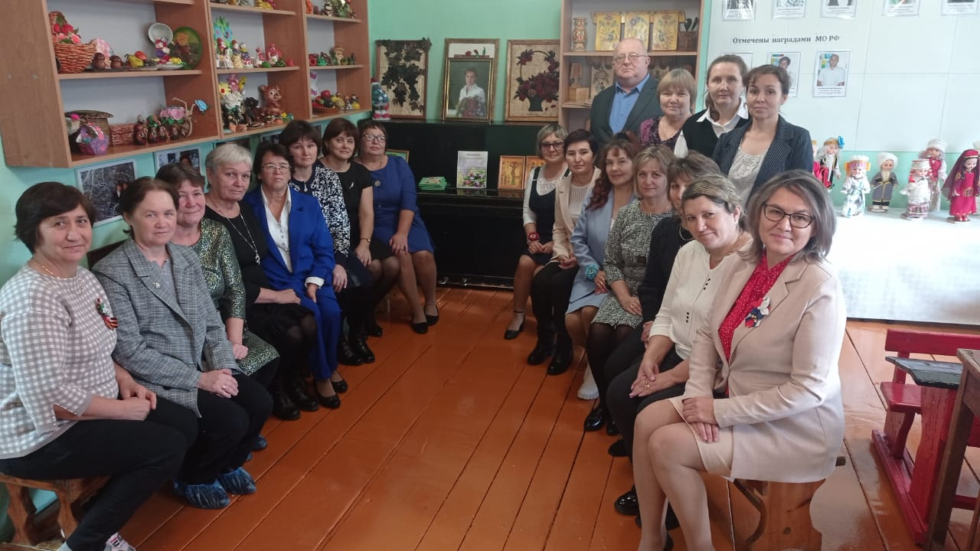
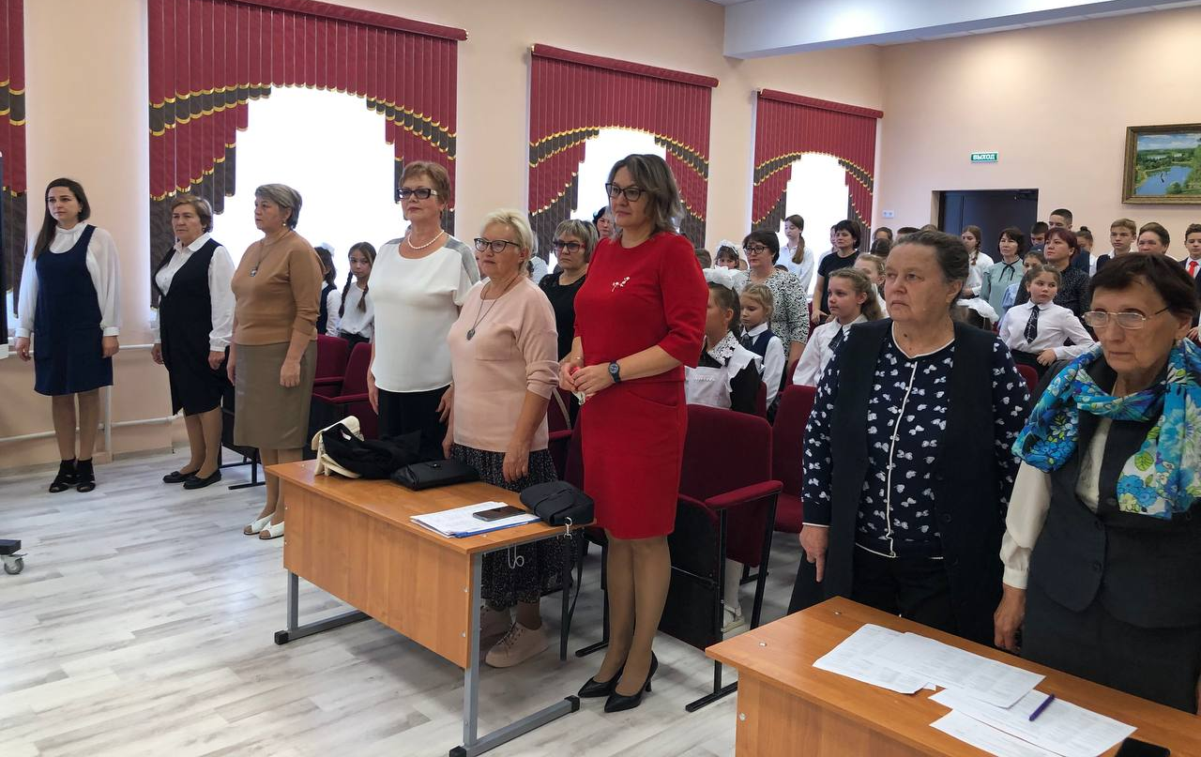
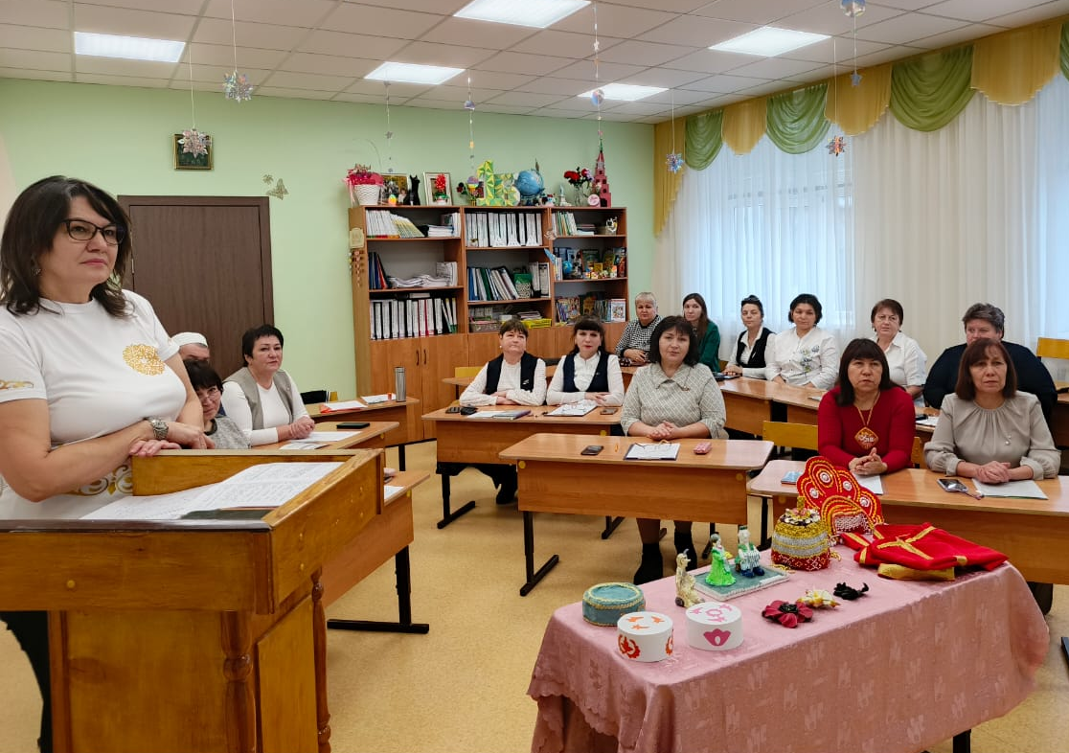
II.Обобщение, представление и распространение инновационной деятельности педагогов
1. Муниципальный проект «Великий Учитель вдохновляет»
Фестиваль «Первый Учитель», памяти учителя начальных классов Муртазиной В.М.
Конкурс «Мозаика видеоуроков»,
памяти Гатиной Р.Н.
Мастер-класс педагогов «Золотые руки- золотое сердце», памяти Скрипачевой О.А.
Всероссийский конкурс «Палитра мастер-классов «Этнокультурное образование и воспитание», совместно с ЦСГО

Slide 8
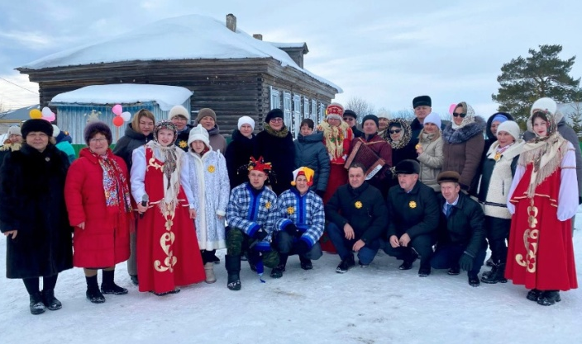
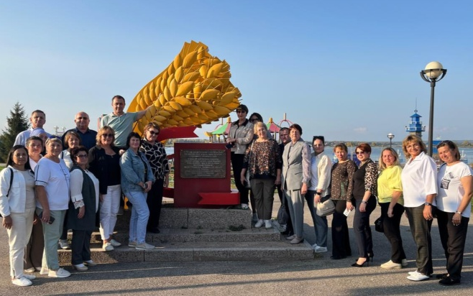
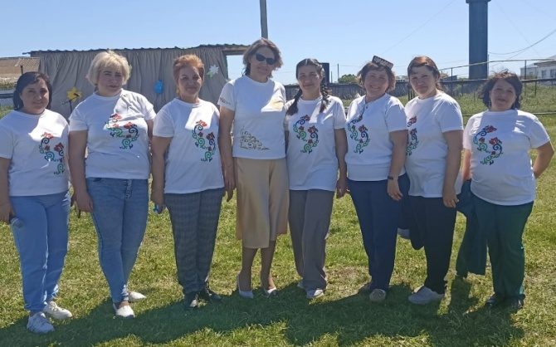
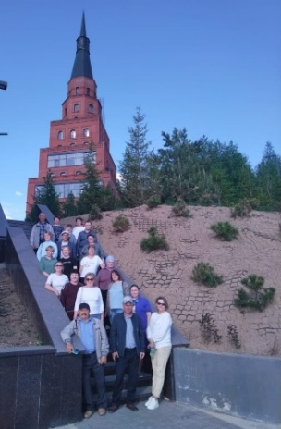
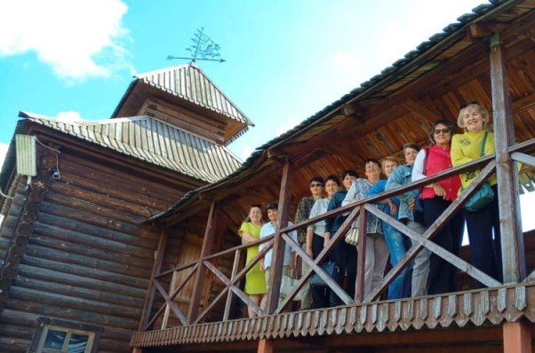
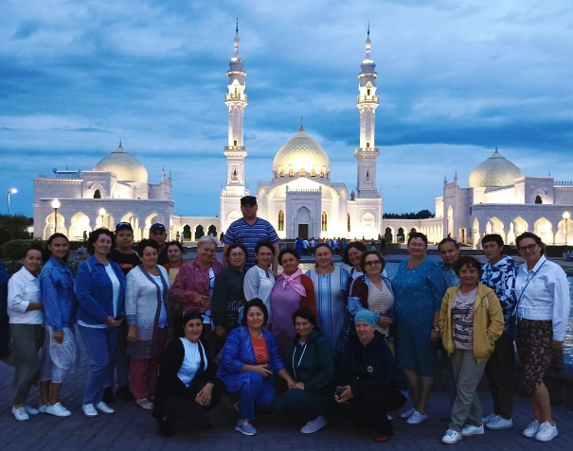
II.Обобщение, представление и распространение инновационной деятельности педагогов
2. «Зеленый педсовет».
Цель: предотвращение профессионального выгорания, объединение коллектива для решения общих образовательных проблем в новом формате
С руководителями образовательных организаций-это поиск форм воспитания национальной идентичности учащихся.
С молодыми педагогами-это знакомства и объединение в единое педагогическое содружество
С учителями истории-это практическое знакомство с историей Республики Татарстан.

Slide 9
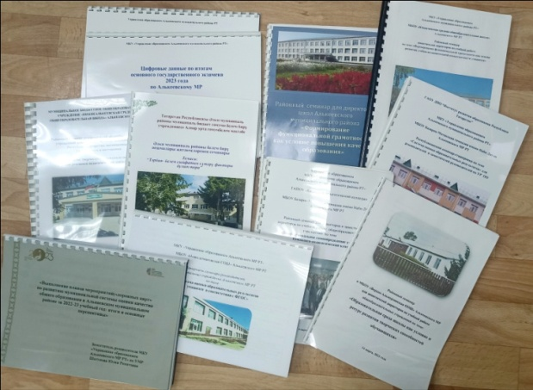
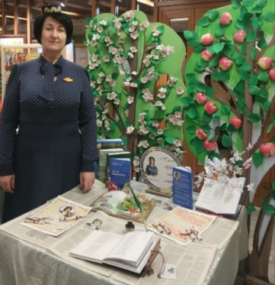
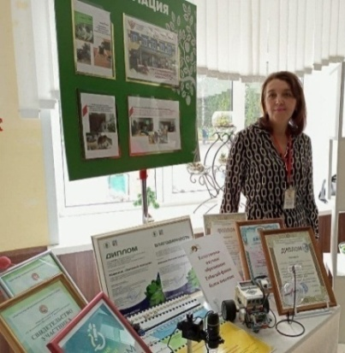
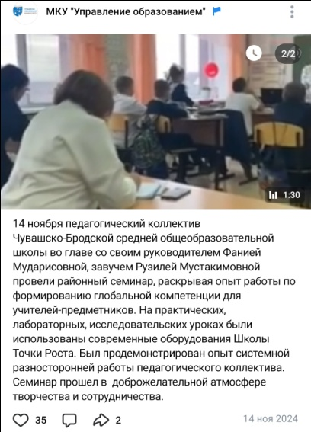
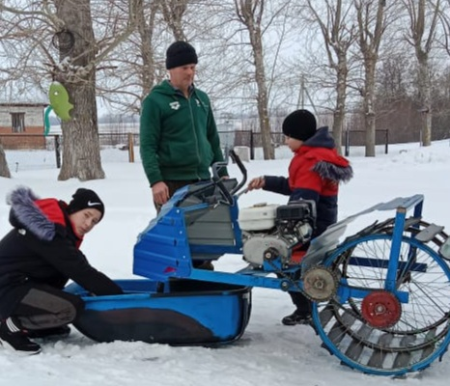
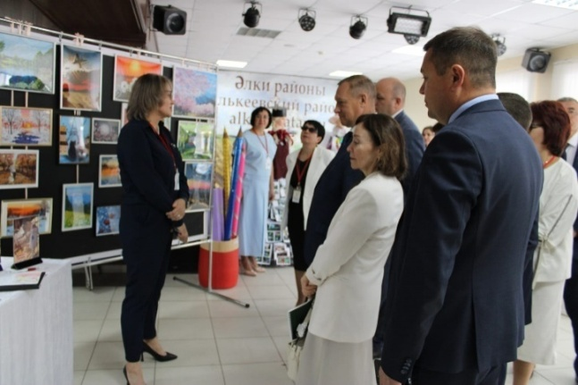
II.Обобщение, представление и распространение инновационной деятельности педагогов
Цель:
-эффективный способ распространения педагогического опыта и поощрение учителей;
-способ вдохновления других педагогов на применение индивидуальных подходов к организации образовательной деятельности
3. Организация творческих выставок педагогов
4. Издание информационно-методических сборников по итогам практических семинаров
5. Создание видеороликов, отображающих лучшие педагогические практики, транслируемые в госпаблик
2. Постконкурсное профессиональное продвижение победителей.
-риверсивное наставничество

Slide 10
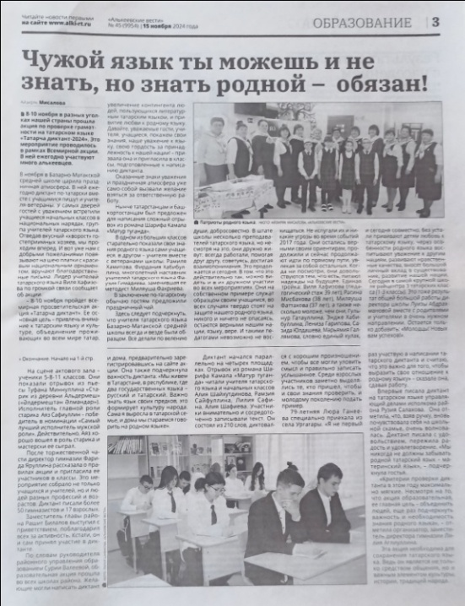
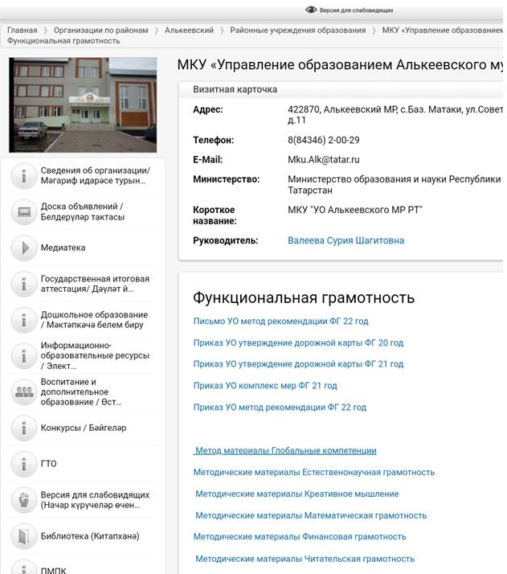
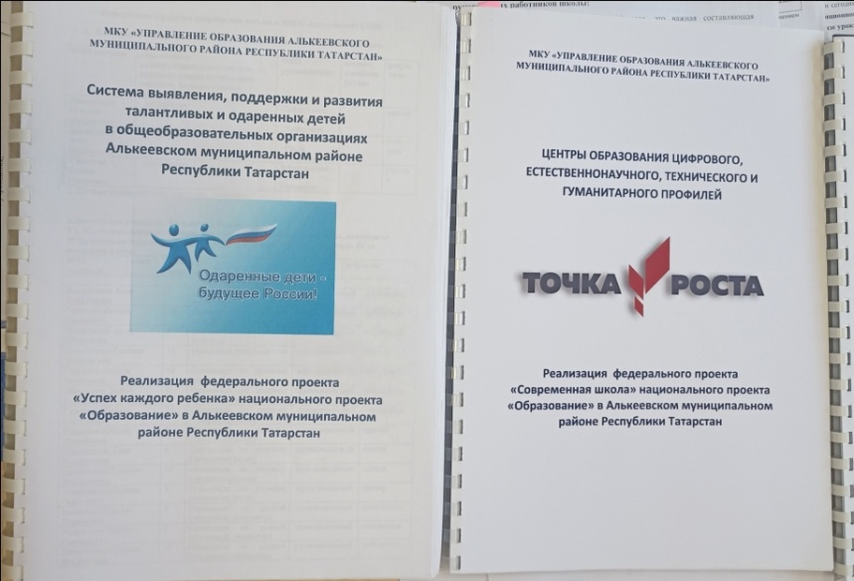
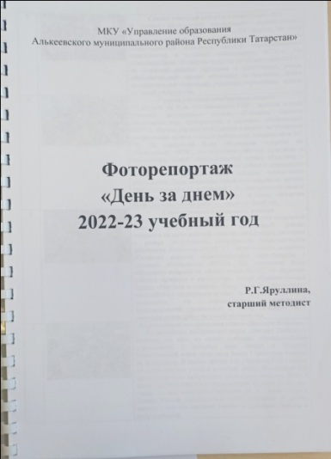
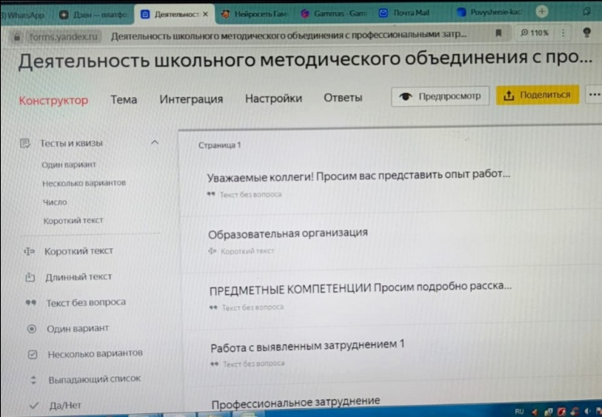
III.Формы информационно-методической работы
-Разработка памяток и рекомендаций по проведению анализов педагогической и управленческой деятельности по различным направлениям
-Освещение деятельности педагогов в СМИ
-Вебинары, онлайн-семинары
-Опросы в Яндекс Чате для сбора обратной связи
-Создание банков программ, авторских разработок
2. Постконкурсное профессиональное продвижение победителей.
-риверсивное наставничество

Slide 11


